Slide 1
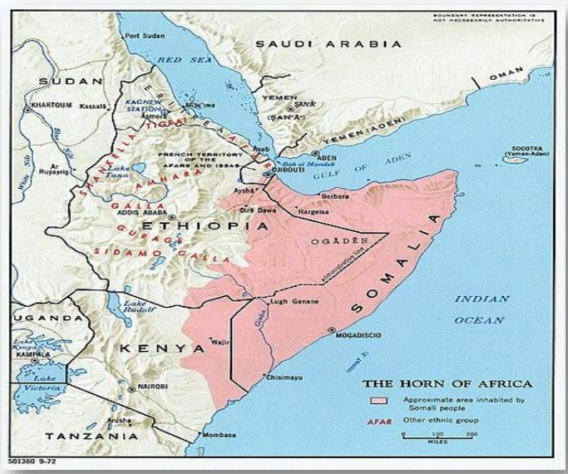
Cutubka 4aad:
Daraasaadka Soomaalida
QAABDHISMEEKA BULSHADA
SOOMAALIDA

Slide 2

Ujeeddooyinka Cutubka
Cutubkaan waxaan ku baran doonnaa:
Bulsho iyo waxa ay ka kooban tahay
Qaabdhismeedka bulshada Soomaalida
Madaxdhaqameedka bulshada Soomalida

Slide 3
Bulsho Iyo Waxa Ay Ka Kooban Tahay
Bulsho waxaa lagu qeexaa in ay tahay“dad isu tegay oo ku wada nool dhul xaddidan ,oo uu ka dhaxeeyo iskaashi, istaakuleyn, lehna dhaqan u gaar ah,iyo abtirsiina umadnimo oo ka dhaxeysa, ayna u wada hoggaansan yihiin”
Marka aan raacno qeexiddaan waxaa aan dhihi karna bulshada Soomaalidu waa ummad qura oo meel wada degan, uuna ka dhaxeeyo iskuna xiro xiriir af, asal, diin, degaan, dhaqan, qiyam, sooyaal iyo dana mideeya.

Slide 4
Bulsho Iyo Waxa Ay Ka Kooban Tahay
Bulsho kasta oo meel ku wada nool, waxaa ay ka kooban tahay qeybo aasaas u ah jiritaankeeda, saameyna ku leh nolosha bulshadaas,una yeela bulshadaa muuqaal u gaar ah.
Haddaba bulshada Soomaalidu, sida bulshooyinka kale ee dunida ka jira, waxaa ay leedahay tiirar aasaas u ah jiritaankeeda,waxaana kamid ah tiirarkaas:
Degaan dabeeci ah Oo loola jeedo degaan leh waxyaabaha dabeeciga ah;sida: Buuraha, keymaha, macaadinta, carrada nocyadeeda kala duwan,cimillada iwm.

Slide 5
Bulsho Iyo Waxa Ay Ka Kooban Tahay
Bulsho degaan ah oo ka kooban dad, hey’ado bulsho,iyo mashaariic kala duwan oo bulshada u adeegaaya,iyo jawiga wada noolaasho,oo suurtagelin kara in la helo iskaashi bulsho
Awood Bulsho oo loola jeedo awoodda dadka ay ka kooban tahay bulshada meeshaa ku wada nool.
Xiriir iskaashi iyo wada noolaasho oo loola jeedo waxaa ka dhasha islafalgalka labada degaan ee kala ah degaanka dabeeciga ah iyo degaanka bulshada.
Hey’ada bulshadu oo leh xeerar iyo kala dambeyn oo loola jeedo dhammaan hey’adaha qabta adeegyada bulshadu u baahan tahay

Slide 6
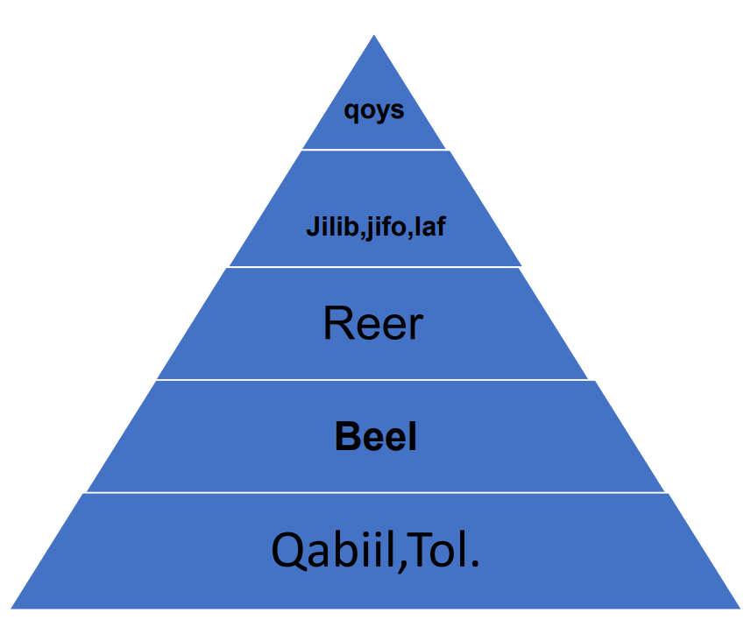
Qaabdhismeedka Bulshada Soomaalida
Bulshada Soomaalidu waxaa ay isugu xiran tahay sidatan:
Qoys, oo ah unugga ugu hooseeya ee bulshada Soomaalida,waxaa uuna ka kooban yahay oday iyo xaasaskiisa iyo carruurta ay isu dhalaan.
Laf (jifo), oo loola jeedo qoysaska ku kulma odayga(2-3)aad.
Jilib, waa qoysas batay ,oo ku kulma odayga (5-6aad).
Reer, waa jilibyo isu tegay,oo ku kulma odayga (7-9aad).

Slide 7
Qaabdhismeedka Bulshada Soomaalida
Beel (Qolo), waa reera badan,oo isku abtirsiina ah,kana kooban dhowr reer laga billaabo odayga (10aad iyo ka badan)
Tol (qabiil), tolku kuma koobna abtirsiino kaliya,balse waxaa uu ka koobnaan karaa intii dhib iyo dheef wadaagga ah lehna xeer,dhaqan iyo degaan u gaar ah. Waxaa kale oo jira ra'yi kale,oo qaba in qabiilku uu yahay intii isku abtirsiinada ah, oo ku abtirsata oday sare, oo la malaawaalaayo in uu jiri jiray qarniya aad fog.

Slide 8
Qaabdhismeedka Bulshada Soomaalida
Marka laga hadlaayo guud ahaan qaabdhismeedka bulshada Soomaalida,waxaa aan dhihi karna waxaa ay ka kooban tahay laba qaabdhismeed,oo kala ah:
QAABDHISMEEDKA QABIILKA
Qaabkaani waa qaab kamid ah qaababkii hore, ee bulshooyinka Aaddamigu soo wada mareen waana qaab aad u da’weyn oo ka soo jeeda nidaamkii hore ee waayihii raacatada, ee Aaddamigu soo wada maray, waana qaabka bulshada Soomaalida inteeda badan ay ku soo noolaan jireen ka hor dhalashadii dowladdnimada Soomaalida 1960kii.

Slide 9
Qaabdhismeedka Bulshada Soomaalida
Soomaalidu marka ay ka hadleyso qabiilka waxtarkiisa,waxaa ay ku maahmaahdaa seddax baa qabiil lagu yahay: Nin qumman quweyntiisa, nin qalloocan qabashadiisa iyo nin qadsan quudintiisa.
Sidoo kale, Qaabdhimeedkaan qabiilka ku dhisan, waxaa uu leeyahay dhibaatooyin fara badan sida:
Isirsooc
Kala-aarsi
Asal ku faan (islaweyni)
Amar ku taagleyn
Sedbursi IWM

Slide 10
Qaabdhismeedka Bulshada Soomaalida
Qoyska & Kaallintiisa Bulshada Soomaalida
Qoysku kaallin mug leh ayuu ku leeyahay bulshada Soomaalida,waxaanna ka xusi karnaa kaallinta qoysku ku leeyahay bulshada dhaxdeeda qodabada soo socda:
Howsha gudashada tarminta bulshada ee sharciga ah.
Howsha abuurista ila dhaqaalo oo qoysku ku noolaado.
Howsha ababinta ubadka iyo korintooda.
Sameynta xiriirka isdhaxgalka bulshada

Slide 11
Qaabdhismeedka Bulshada Soomaalida
Tolka & Kaallintiisa Bulshada Soomaalida
Waa maxay tol?
Tolka Soomaalidu waxaa uu ka dhigan yahay hey’ad bulsho oo bixisa adeeg bulsho, siisana xubnaha ku abtirsada tolkaas, waxaanna ka tilmaami karna adeegyada tolku u qabto xubnihiisa qodobadaan soo socda:
In uu difaaco sharafta iyo hantida xubnaha tolkaa ka tirsan
In uu garabsiiyo oo laga bixiyo haddii uu dhib geysto
In uu isku halleyn karo tolka uu ka dhashay, oo uu ku helaayo qiimeyn, qadderin iyo gayaan

Slide 12
Qaabdhismeedka Bulshada Soomaalida
Tolka & Kaallintiisa Bulshada Soomaalida
In uu qofku ilaaliyo xeerka iyo dhaqanka u yaalla tolka iyo bulshada uu ka tirsan yahay
In ay tartiibiyaan marka ay u timaado tii Alle,oo ay godka geeyaan
Waxaana Soomaalidu tiraahdaa:“tol waa tolane”, oo qofku waxaa uu ku qasban yahay in uu u hoggaansamo wax Alle wixii ka soo baxa hoggaanka tolka.

Slide 13
Qaabdhismeedka Bulshada Soomaalida
QAABDHISMEEDKA ISBAHEYSIGA
Qaabkaan isbaheysigu waa qaab ka horuumarsan qaabkii qabiilka ee ka horreeyay,waana qaab kamid noqday qaababka bulshada Soomaalidu ay u dhisan tahay ,waana qaab ku dhisan dhib iyo dheef wadaag .
Qaabkaanu waxaa uu ka kooban yahay beelo, jifooyin, iyo reero aan isku qabiil aheyn ,oo kala madax bannaan, lagana bixi karo markii la doono,kadib markii la raaco xeerka isbaheysiga u degsan

Slide 14
Qaabdhismeedka Bulshada Soomaalida
Waxyaabaha Keena Qaabka Isbaheysiga
Baahi loo qabo ammaan guud iyo iskaashi is difaac.
Baahi loo qabo iskaashi iyo isugurmad bulsho.
Baahi loo qabo in laga xuroobo isu hillaanta iyo isugu faanidda abtirsiinada qabiilka (Tolka)
Baahi loo qabo in la helo bulsho ka hormarsan, kana ilbaxsan hannaanka qabiilka oo ah mid qaddiim ah
Baahi loo qabo in la helo fikir ka hormarsan fikirka qabiilka, oo laga dhaxlay dhibaatooyin faraha badan oo Soomaalida ragaadiyay

Slide 15
Qaabdhismeedka Bulshada Soomaalida
Shuruudaha Qaab-dhismeedka Isbaheysiga
In qabiilka ama isbaheysigu uu leeyahay nin caalim ah
In uu qabiilka ama isbaheysigu uu lahaado maqaawiir waxgarad ah
In qabiilka ama isbaheysigu uu leeyahay dad hantiilayaal ah
In qabiilka ama isbaheysigu uu leeyahay dad xirfadlayaal iyo farsamayaqanno ah
In qabiilka ama isbaheysigu uu leeyahay nin aftahan ah ama gabyaa ah
In qabiilka ama isbaheysigu uu leeyahay nin geesi ah oo laga heybeysto
In qabiilka ama isbaheysigu uu leeyahay dad yaqaana tacdaadda tolku tacdaato xilliyada nabadda iyo dagaalka.

Slide 16
Bulshada Soomaalidu Waa Dowlalado Yaryar Oo Kala Madax Bannaan
Marka la fiiriyo qaabdhismeedka bulshada Soomaalidu u ka kooban tahay ,waxaa uu u eg yahay dowlado yaryar oo kala madax banaan ,qaabdhismeed kastaana waxaa uu leeyahay wax kasta oo dowladi leedahay.
Waxaan ka tilmaami karnaa waxaa ay iska leeyihiin qaabdhismeedka bulshada Soomaalida iyo qaabka dowladnimada qodobadaan ku cad shaxdaan:

Slide 17
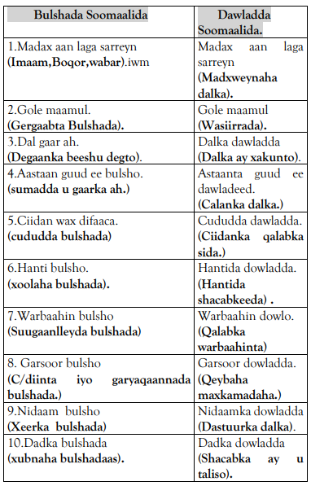
Bulshada Soomaalidu Waa Dowlalado Yaryar Oo Kala Madax Bannaan

Slide 18
Hoggaandhaqameedka Qowmiyadda Soomaalida
Hoggaan dhaqameedka qowmiyadda Soomaalidu, waxaa uu ka kooban yahay xubno isugu jira duubab iyo culumo diinta Islaamka baacdheer ku leh.
Degaannada qowmiyadda Soomaalidu degto waa ay ku kala duwan yihiin u magacbixinta madaxdhaqameedyada, waxaanna ka xusi karna magacyada madaxda dhaqanka magacyadaan soo socda:
Imaam
Boqor
Ugaas
Islaan
Garaad
Suldaan
Wabar
Malaaq
islaaw
Caaqil
Beeldaajiye
Ulhaye

Slide 19
Hoggaandhaqameedka Qowmiyadda Soomaalida
Duubabku/Madaxdhaqameedku waxa ay sida badan go’anno ka soo saaraan qodobbadaan soo socda:
Go’aanno dhaxalgal ah oo beesha la wada gaarsiiyo, oo la xiriira la dhaqanka iyo wada noolashaha beelaha kal
Go'aan ka qaadashada in la dhiibo ama la diido haddii xubin kamid ah bulshada ay dil u geysato xubin kamid ah bulsho kale
Go'aan ka gaaridda wadahallada lala gelaayo beelaha kale
Hoggaaminta iyo horkicidda haddii wax loo qabanaayo qof kamid bulshada oo loo gurmanaayo

